Slide 1
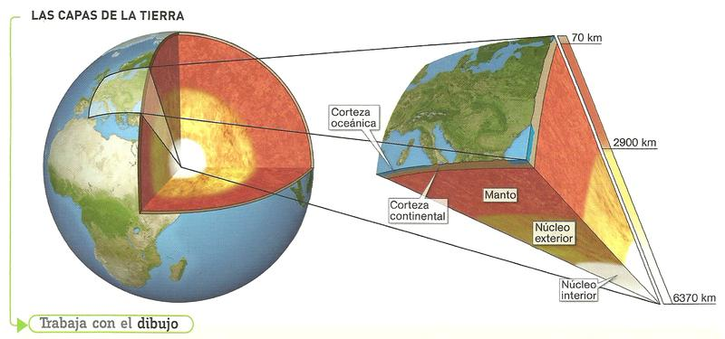
LA ESTRUCTURA DE LA TIERRA

Slide 2
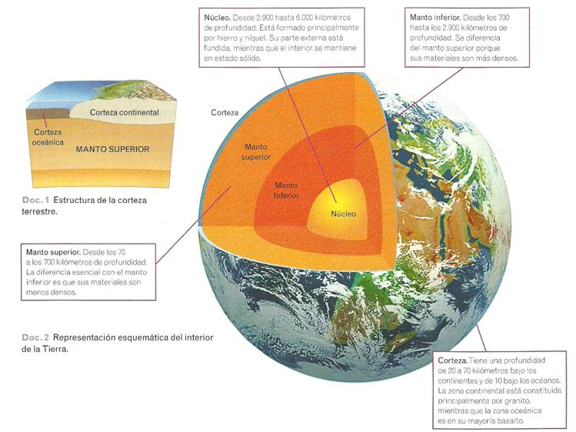

Slide 3
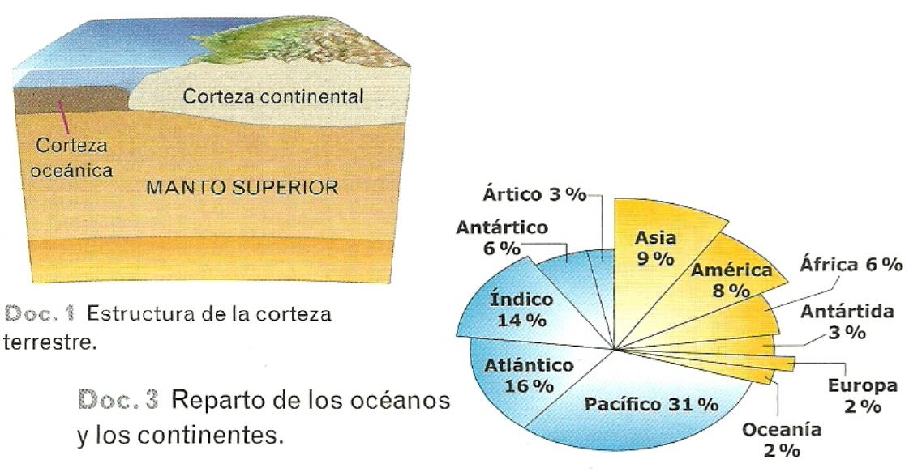
LA COREZA TERRESTRE Y LA DERIVA DE LOS CONTINENTES

Slide 4
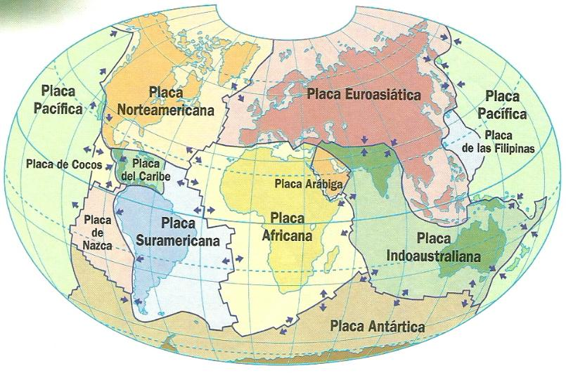
LAS PLACAS TECTONICAS

Slide 5
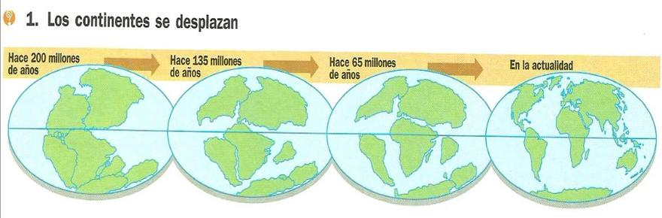
DERIVA CONTINENTAL

Slide 6
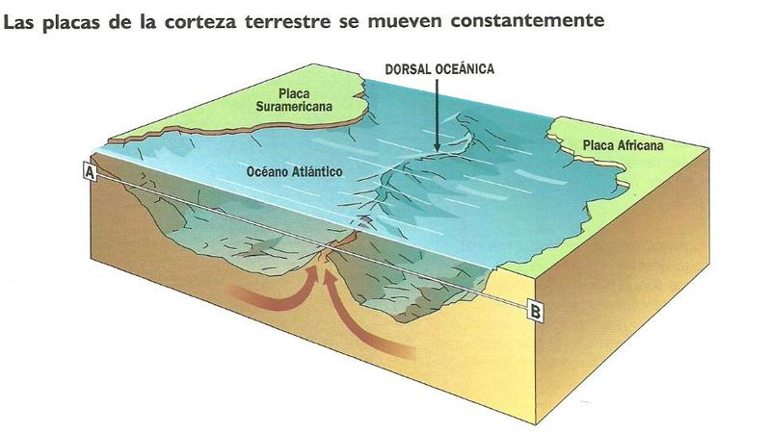
TECTONICA DE PLACAS

Slide 7
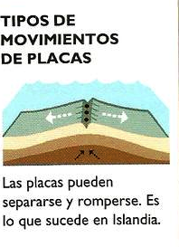
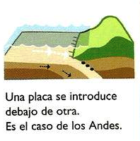
MOVIMIENTO DE PLACAS

Slide 8
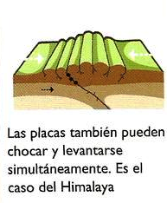
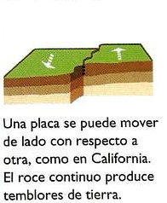
MOVIMIENTO DE PLACAS

Slide 9
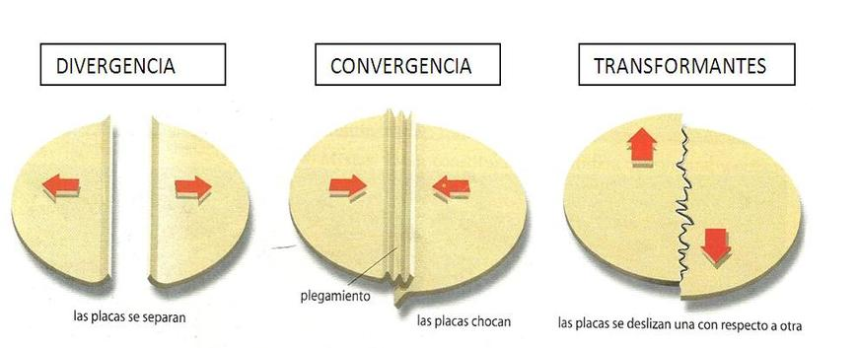
TECTONICA DE PLACAS

Slide 10
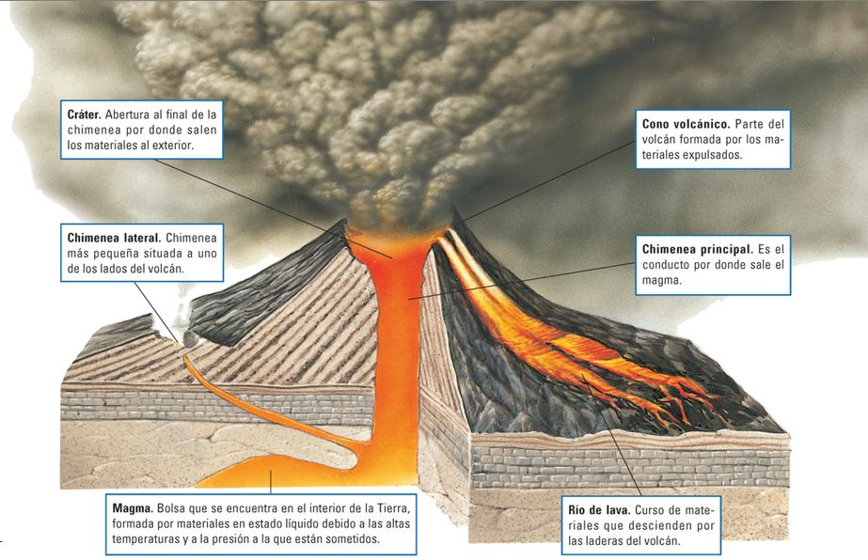
LOS VOLCANES

Slide 11
